Slide 1
深度学习环境的搭建和基本使用
报告人：李鹏

Slide 2
一、服务器连接
1.理学院服务器（Tesla P100 X 2）
IP：10.112.3.105
用户名：root
密码：zhangtian
2.光国重服务器（Dell GTX1080Ti X 4）
IP:10.108.48.140
用户名：root
密码：rof315
3.光国重公用服务器
IP：10.108.48.66
用户名：IPOC-18
密码：zhangtian
4.超算（权限不足无法自己装软件，可在上面跑深度学习）
IP：10.221.1.41或直接登录https://10.221.1.41/#/main/dashboard-job（推荐）
用户名：zhangtian
密码：Rof315-zhang

Slide 3
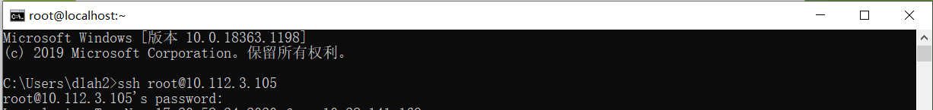



二、服务器连接方式
1.直接使用ssh命令
2.使用Xshell系列软件（推荐使用）

Slide 4
三、Python环境的创建
使用Anaconda提供的Python环境，每个人可以分别创建一个Python虚拟环境，
这样大家可以在自己的环境中装自己需要的库，可以做到互不影响。
相关命令：
创建环境：﻿conda create --name <环境名> <package_name>
查询已创建的环境：﻿conda info –envs
删除环境：﻿conda remove --name <环境名> --all
环境切换：﻿conda activate <环境名>
退出当前环境：﻿conda deactivate

Slide 5
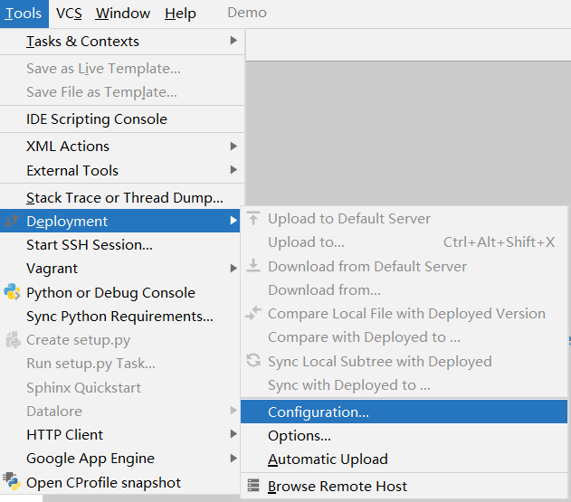
四、在Pycharm上使用服务器跑Python代码
首先要安装Pycharm Professional版本，因为社区版的没有连接服务器这项功能，可通过学校的邮箱申请免费使用Pycharm专业版。
配置过程如下：

Slide 6
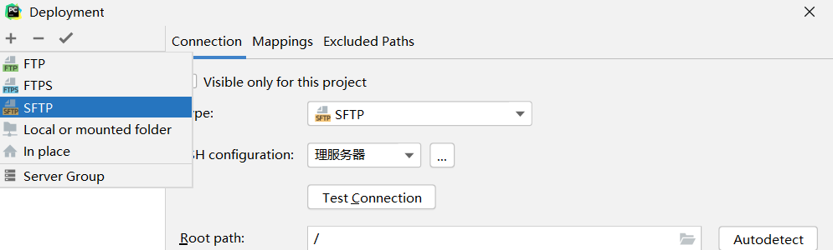
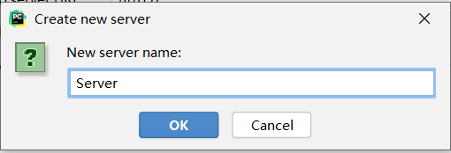

Slide 7
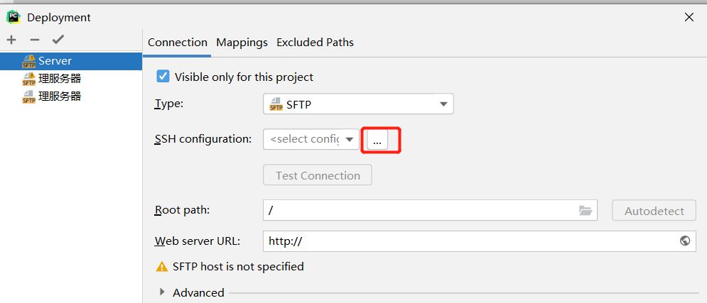
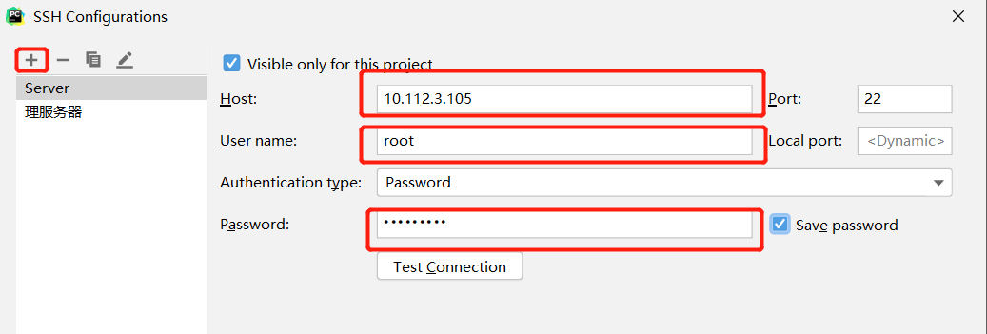

Slide 8
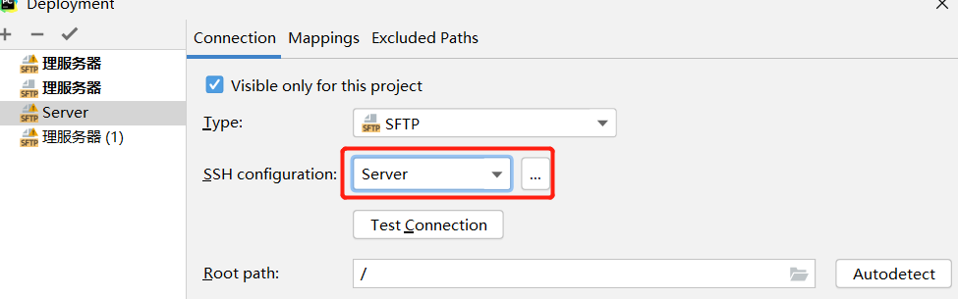
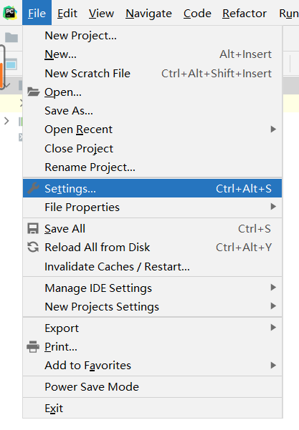

Slide 9
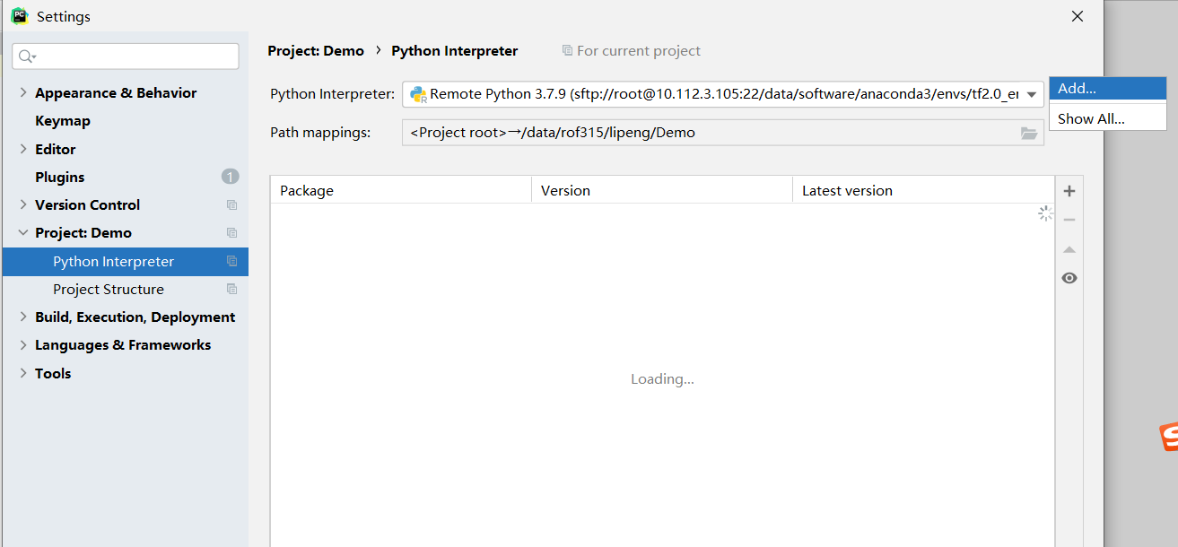
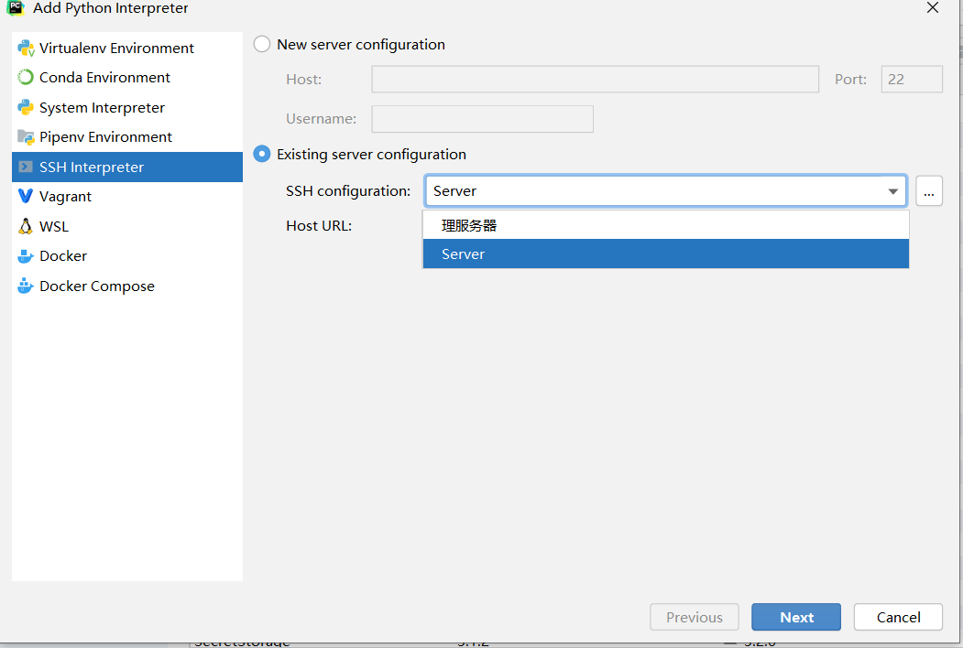

Slide 10
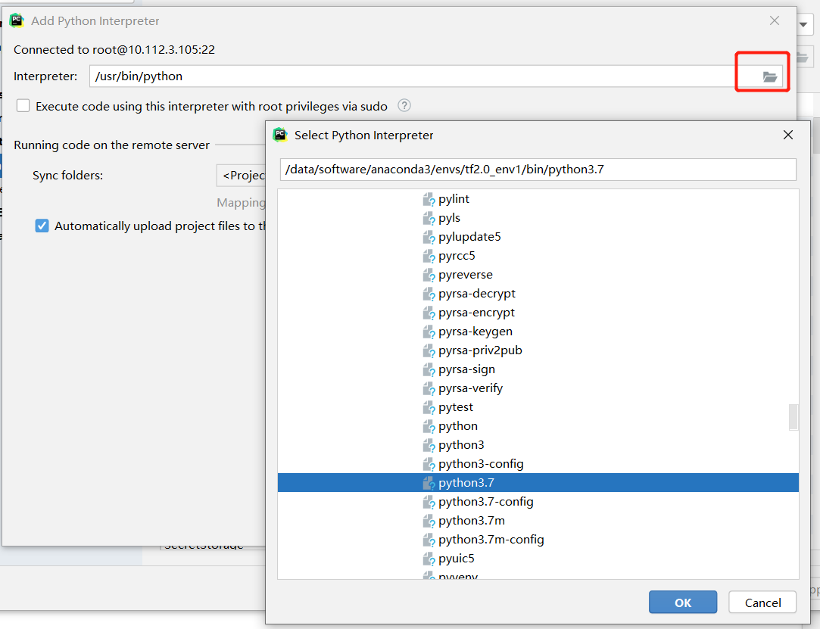
选择Anaconda中相应的Python虚拟环境（以Tensorflow2.0为例）

Slide 11
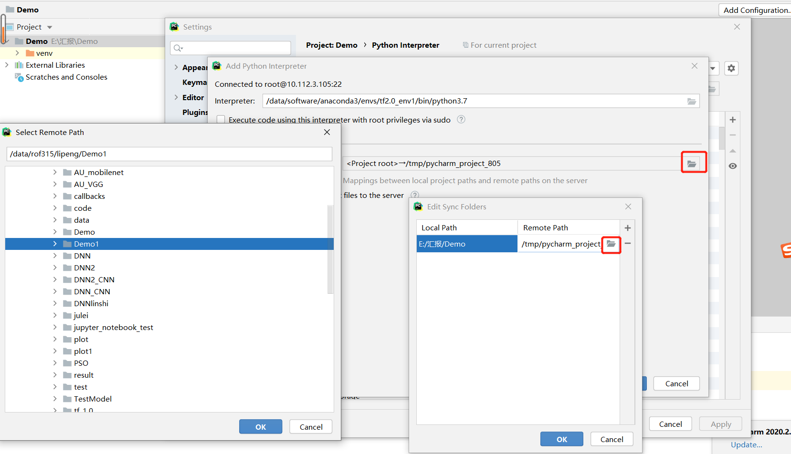
最后逐步点击确定即可。

Slide 12

五、Tensorflow简要介绍
简介：TensorFlow 是一个端到端开源机器学习平台。它拥有一个全面而灵活的生态系统，其中包含各种工具、库和社区资源，可助力研究人员推动先进机器学习技术的发展，并使开发者能够轻松地构建和部署由机器学习提供支持的应用。
Tensorflow2.0学习视频推荐：

Slide 13
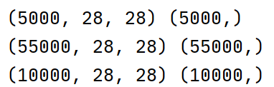
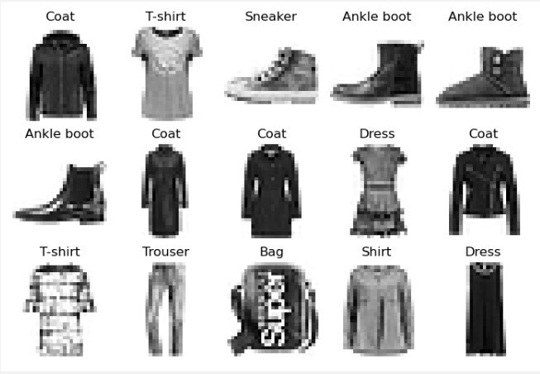
六、全连神经网络（分类问题）
数据集：
验证集大小：
训练集大小：
测试集大小：

Slide 14
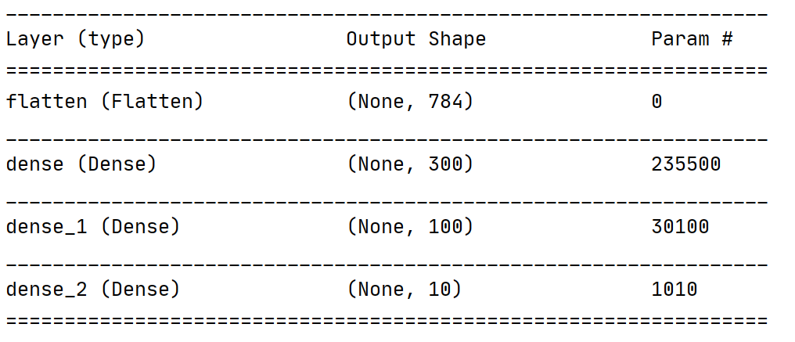
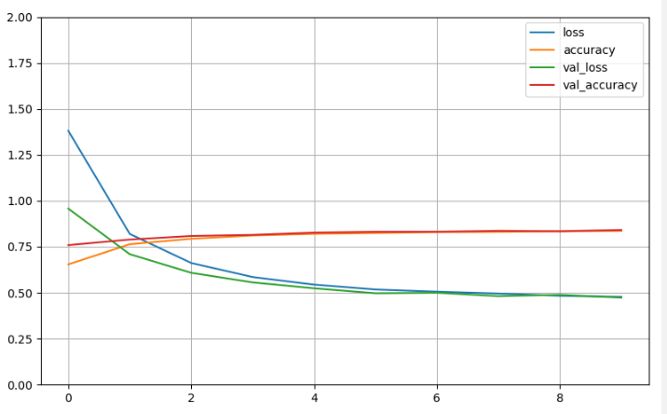
网络结构：
训练结果：
测试集结果：

Slide 15
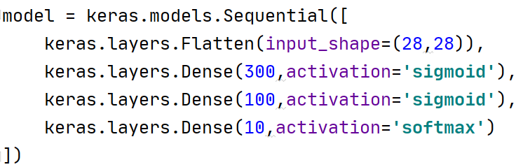

$全连接$神经网络用到的API介绍：
设置神经网络训练时的相关参数
打印网络的基本信息

Slide 16
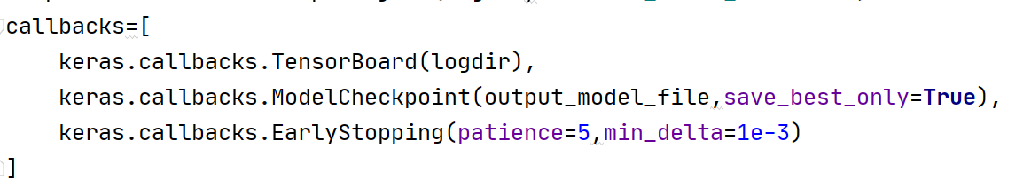
设置Tensorboard和训练好的网络结构参数的保存位置。并为网络加上Early Stopping。
对神经网络进行训练
使用测试集数据，对训练好的神经网络进行测试。

Slide 17
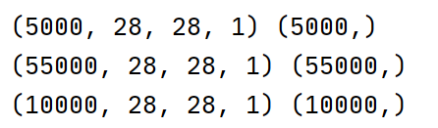
七、卷积神经网络（分类问题）
数据集：
验证集大小：
训练集大小：
测试集大小：

Slide 18
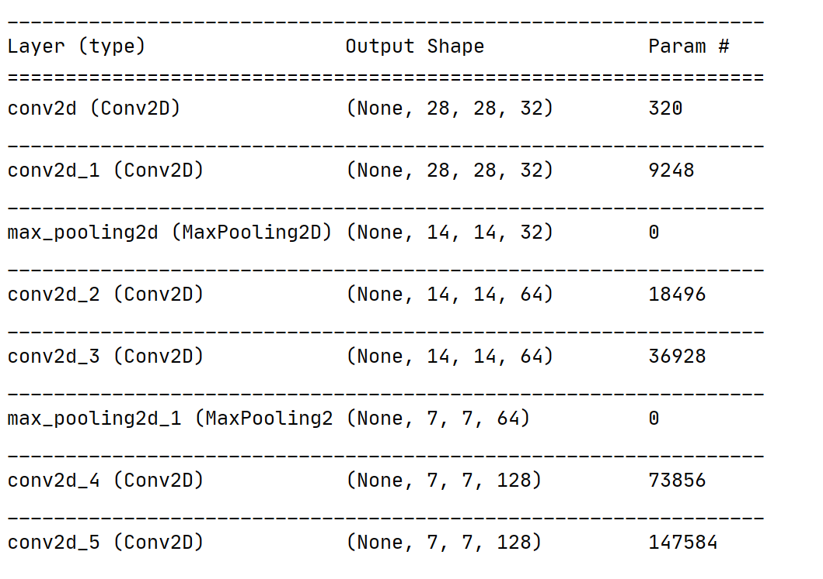
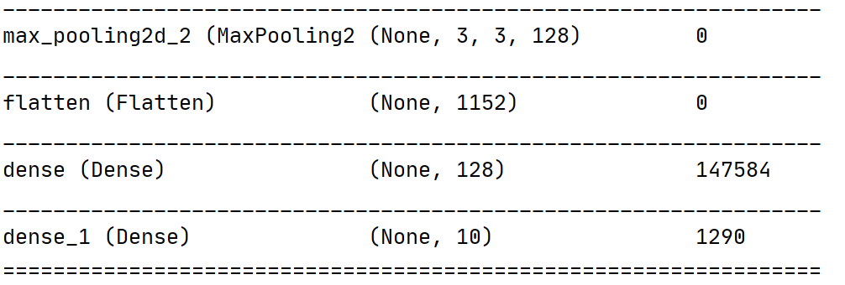
网络结构：

Slide 19
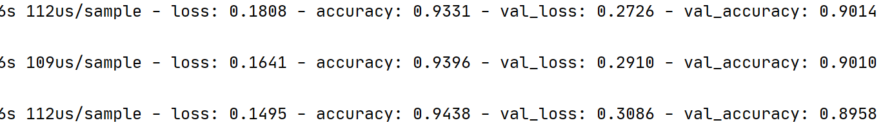
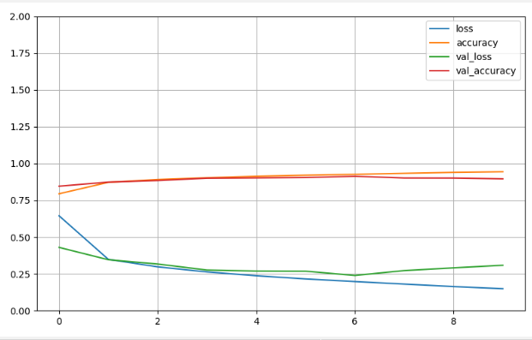
训练结果：
测试集结果：

Slide 20
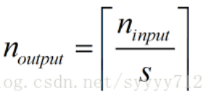
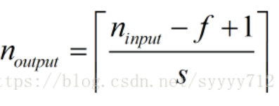
卷积神经网络用到的API介绍：
Padding的方式有Same和Valid，如下所示：S表示Stride，f表示卷积核的大小
Same
Valid
池化层

